Slide 1
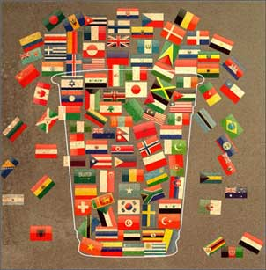
Групи слів за походженням: власне українські слова та слова іншомовного походження
(запозичені)

Slide 2

Бліцопитування
Що таке лексикологія?
Що таке лексика?
Що таке лексичне значення слова?
Де ми можемо знайти лексичне значення слова?

Slide 3
Лексика – сукупність слів мови, її словниковий склад.
Лексикологія – розділ мовознавства, що вивчає словниковий склад мови

Slide 4







Slide 5
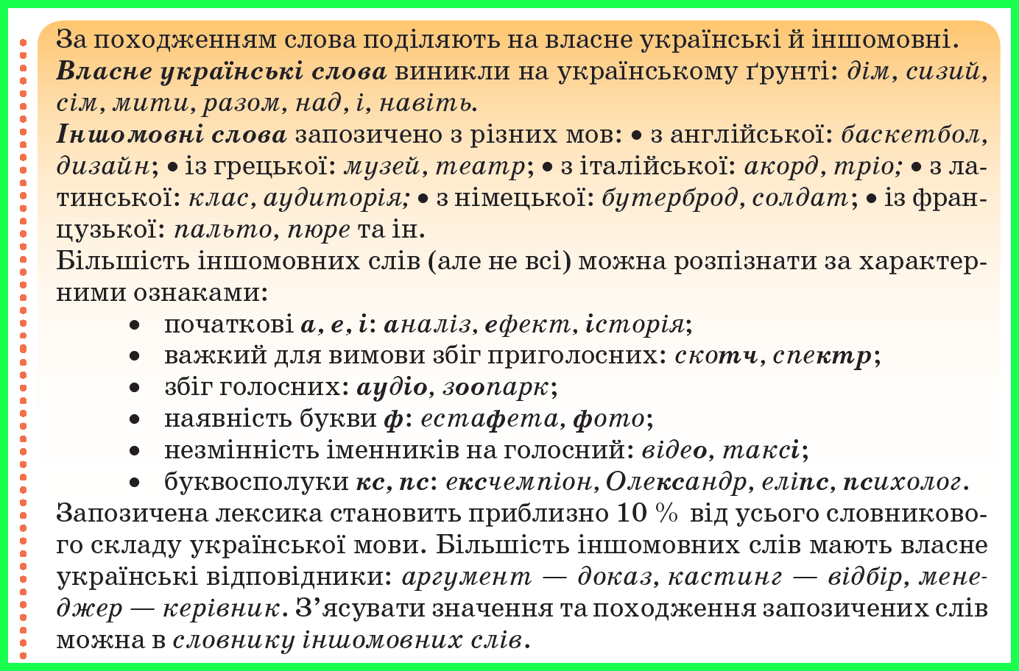
§ 12
С. 24

Slide 6
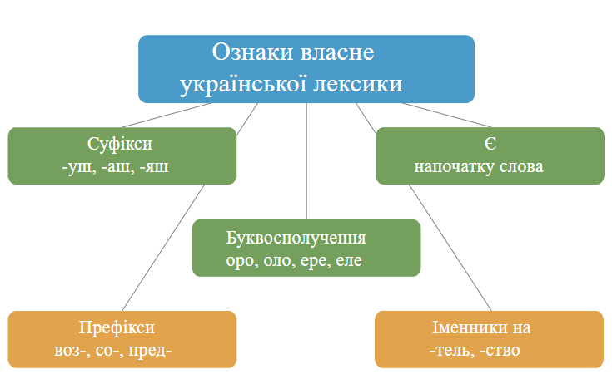

Slide 7
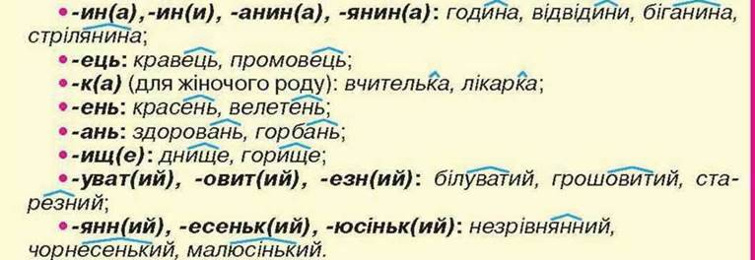
Ознаки власне українських слів

Slide 8

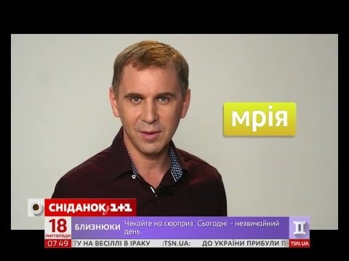

Як виникло слово «мрія»?

Slide 9
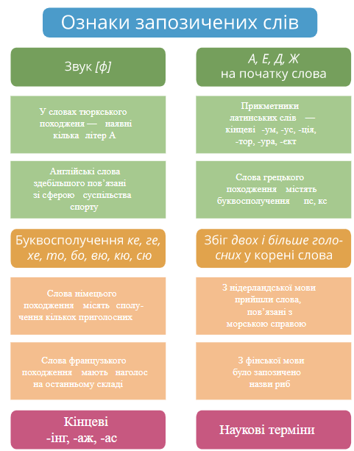



Slide 10
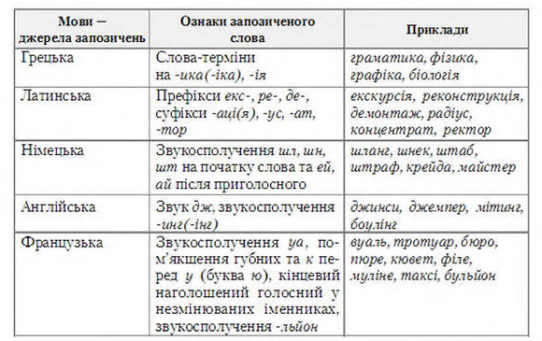
Запозичена лексика

Slide 11


Словник подає скорочення назв мов, які використовуються в поясненні:
англ. — англійська, араб. — арабська, грецьк. — грецька, іт. — італійська, кит. —китайська, латин. — латинська,
фр. — французька.

Slide 12
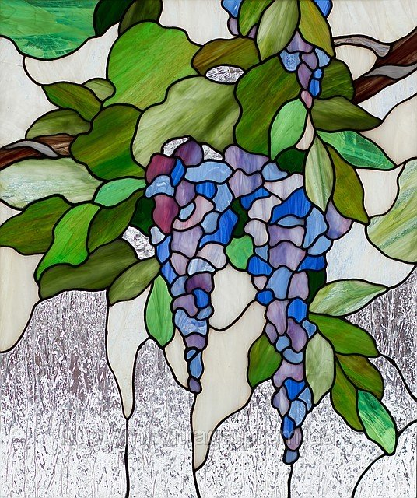

Вітраж (від фр. vitrage — вставляння шиб) — кольорове скло у вікнах, дверях, ширмах.

Slide 13
Вживаючи іншомовні слова, треба пам’ятати про такі вимоги:
вживати запозичення лише в тому значенні, яке закріплене за ним у словнику;
не використовувати іншомовні слова, коли є відповідники в українській мові;
не послуговуватися в тому самому тексті то іншомовним словом, то його
українським відповідником.

Slide 14

Записати у 2 колонки
запозичені й власне українські слова
відповідник, еквівалент, дистриб’ютор, розповсюджувач, синхронно, одночасно, пролонгувати, продовжити, ілюмінація, освітлення

Slide 15
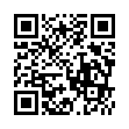
Користуючись словником, визначте, з якої мови походять слова:
Бутерброд
Салон
Фортуна
Патріот
Фетр
Аудиторія
Футбол
Прейскурант
Ліфт
Торт
Президент
Чіпси
Піца
Тріумф
Ліміт

Slide 16

Із двома словами іншомовного походження скласти речення, ускладнені однорідними членами речення, звертаннями або вставними словами

Slide 17

Назвати лише власне українські слова
Багаття, фарватер, гай, держава, сузір’я, боксер, баскетбол, прізвище, передбачати, вариво, вермішель, чарівний, мрія, інтуїція, вибалок, кафе, голота, реверанс, відродження, смуга, рюкзак, зачарований, нездара, дуель, малесенький, кремезний, леді

Slide 18
ВПРАВА
Доберіть до слів іншомовного походження українські відповідники. Скористайтеся довідкою.
Аеропорт, процент, бібліотека, фонтан, ін’єкція, премія, біографія, епоха, журнал, резерв, куліси, менеджмент, аргумент.
Довідка: відсоток, лаштунки, книгозбірня, часопис, летовище, водограй, запас, управління, доказ, доба, укол, життєпис, нагорода.

Slide 19
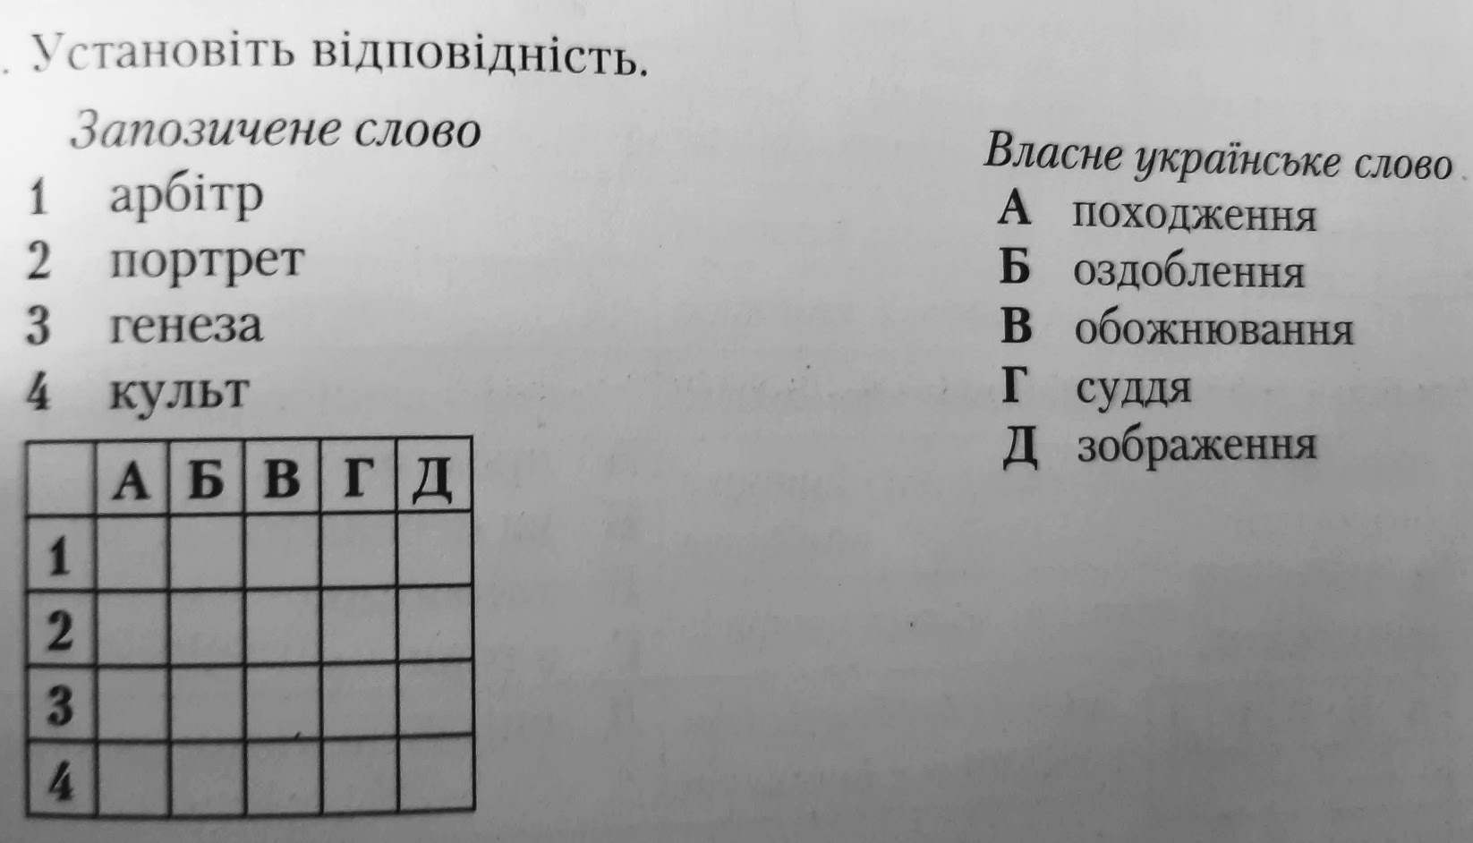
Перевір себе!

Slide 20
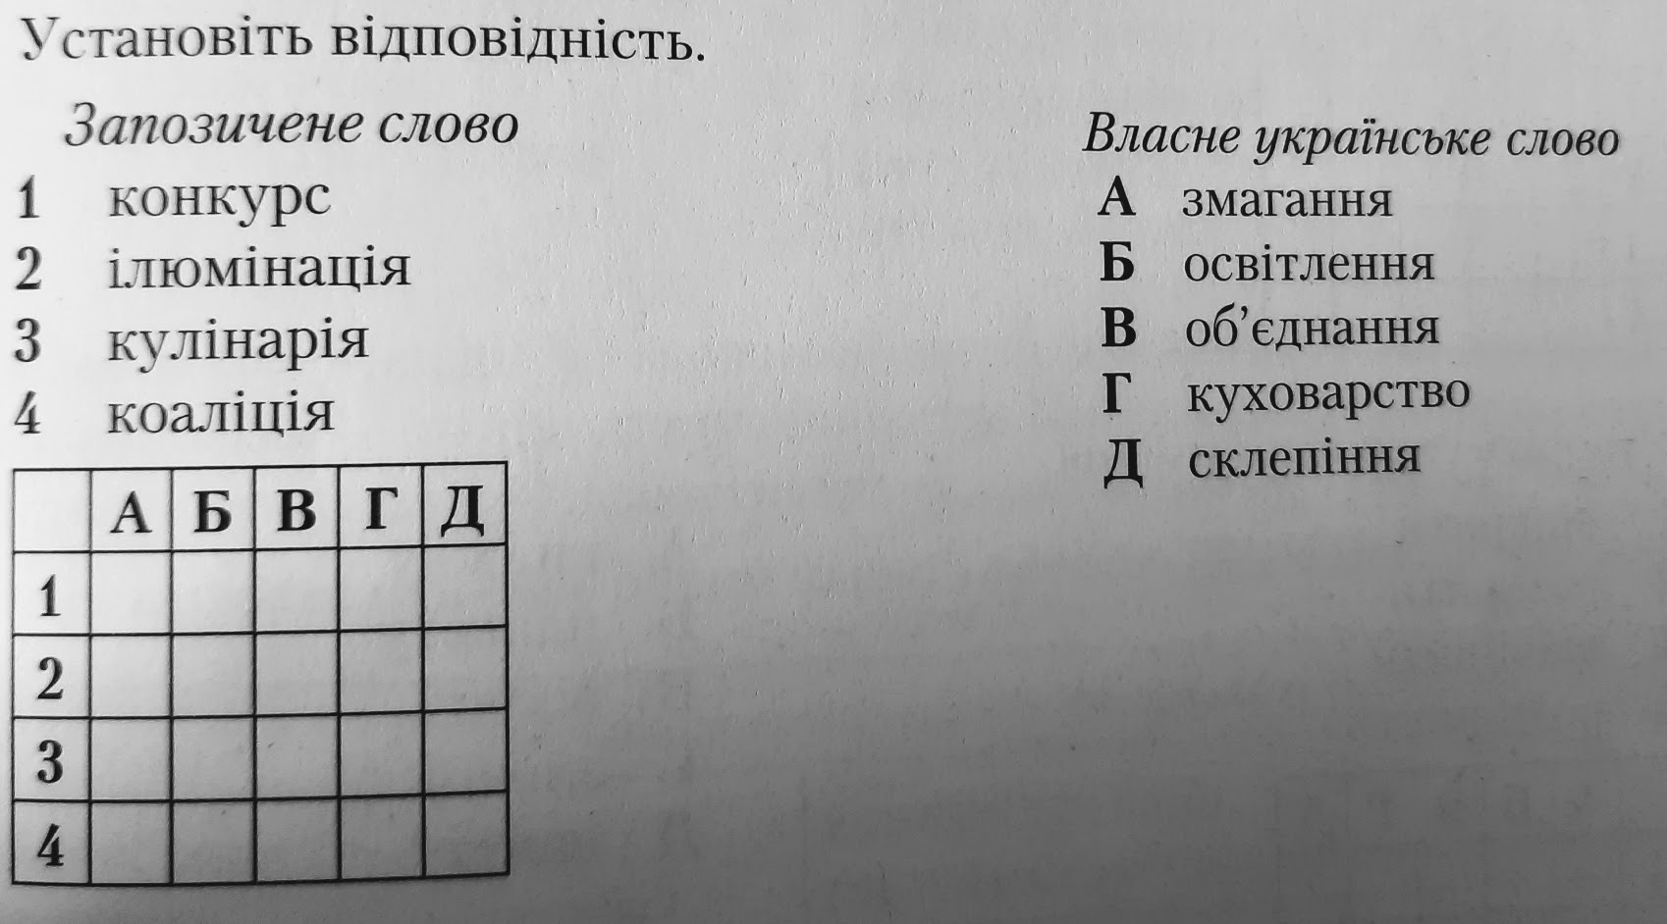

Slide 21


Опрацювати §12 та виконати вправу 6 (усно), вправу 7 (письмово) - с.25

